Slide 1
مادة البرمجة الخطية المحاضرة الرابعة البرمجة الخطية (الحل بطريقة السمبلكس)/الجزء الثاني
لطلبة كلية التربية الاساسية / قسم الرياضيات/ المرحلة الرابعة
اعداد
الاستاذ المساعد الدكتور
حميد كاظم الزهيري

Slide 2
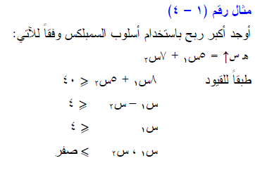

Slide 3
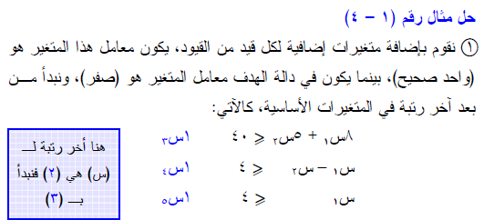
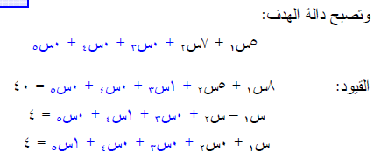

Slide 4
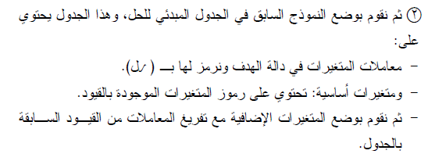

Slide 5
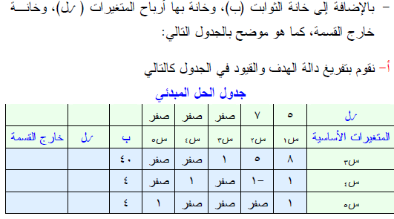

Slide 6
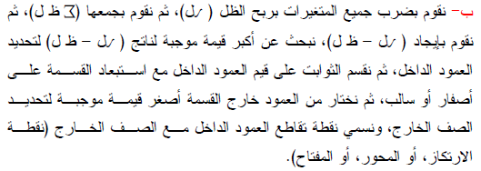

Slide 7
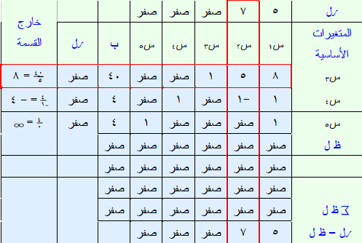

Slide 8
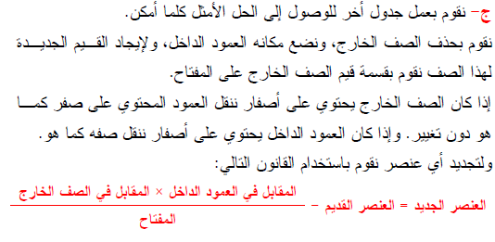

Slide 9
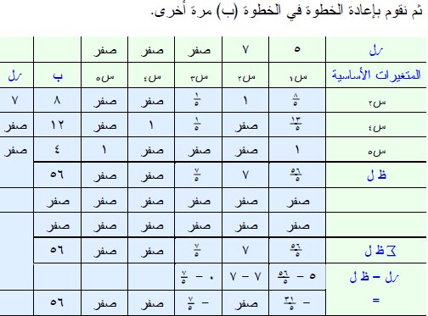
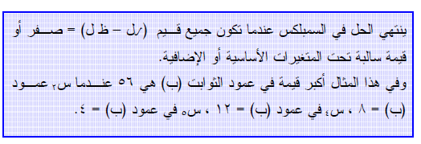

Slide 10
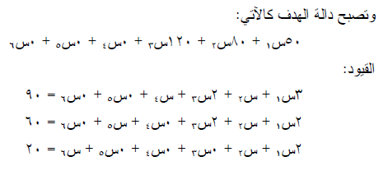
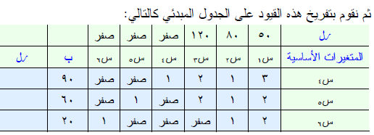

Slide 11
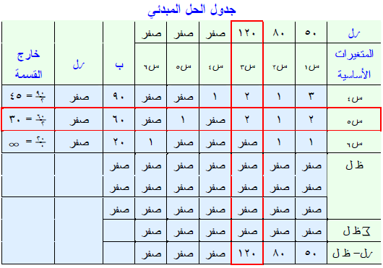

Slide 12
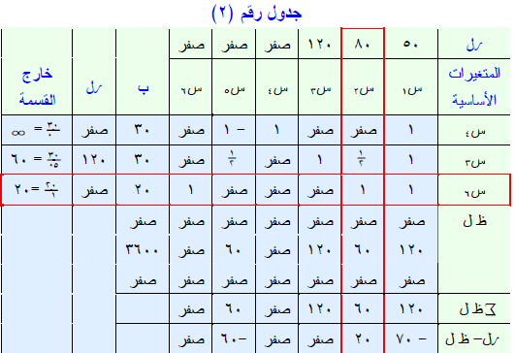

Slide 14
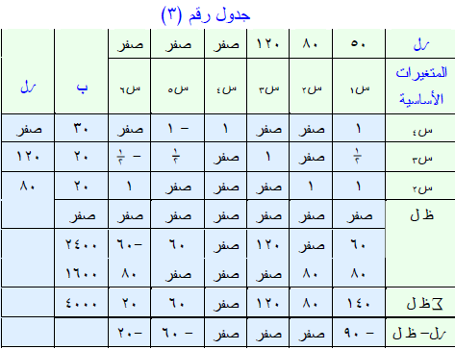

Slide 15
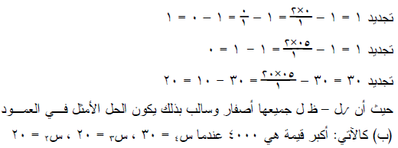

Slide 16
شكرا لحسن انتباهكم واصغائكم

